Slide 1

Projeto Cultural
ARTE PARA A VIDA
http://arteparaavida.com.br/apv/
Um tutorial para empresas incentivadoras que desejam apoiar via PIC SC (ICMS)

Slide 2

Projeto ARTE PARA A VIDA – Dados
Autorização de captação n º 9906-118734
Publicação da aprovação do projeto no PIC, no DOE SC:
  Portaria FCC nº 60, publicada no DOE nº 21.824, de 29 julho de 2022 (cf. pág. 38)
Proponente: FLT – Faculdade Luterana de Teologia
  Razão Social: União Cristã – Associação Social e Educacional
CNPJ: 73.794.810/0002-11
Título do Projeto: Arte Para a Vida
Valor autorizado para captação: R$ 693.525,00
  Prazo para captação: 12 meses (outubro/22 à setembro/23)
Dados bancários da conta do projeto:
  Banco do Brasil 001 – Agência 8300-3
  Conta corrente projeto: 514-2
  Chave PIX: pic@flt.edu.br

Slide 3


INCENTIVO FISCAL COM ICMS
Programa de Incentivo à Cultura (PIC): Lei 17.942/2020

Slide 4


Legislação Aplicável
Lei Estadual - 17.942/2020 (PIC)
Decreto Estadual 1.269/2021 (regulamento PIC)
- Decreto Estadual 843/2020 (RICMS)

Slide 5
ICMS
ICMS - Imposto de Operações Relativas à Circulação de Mercadorias e sobre Prestações de Serviços de Transporte Interestadual e Intermunicipal e de Comunicação

Slide 6
▪ Em cada período de apuração aplicam-se os percentuais abaixo, conforme faixas de débitos de ICMS declarados
na Declaração do ICMS e do Movimento Econômico (DIME) no quadro ‘9’, da seguinte forma:

Slide 7
▪ Em cada período de apuração aplicam-se os percentuais abaixo, conforme faixas de débitos de ICMS declarados
na Declaração do ICMS e do Movimento Econômico (DIME) no quadro ‘9’, da seguinte forma:

Slide 9
3.7 Habilitação da Incentivadora
Habilitação prévia
A empresa contribuinte, que deseja apoiar financeiramente um projeto que obteve uma AC (Autorização de Captação), precisa se habilitar como incentivadora em aplicativo específico no Sistema de Administração Tributária (SAT), no sítio eletrônico da Secretaria de Estado da Fazenda. O acesso ao SAT normalmente é feito pela contabilidade da empresa.
- Informar o montante a ser aplicado no projeto cultural de sua escolha

Slide 10

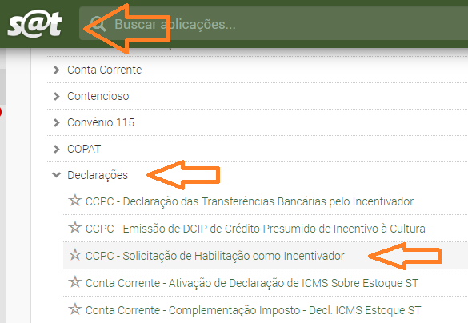

Slide 12
OBSERVAÇÃO 1: REALIZAR ESTIMATIVA COM RELAÇÃO AO ‘VALOR INCENTIVADO
OBSERVAÇÃO 2: SELECIONAR ‘ATÉ EM 12 VEZES’

Slide 13
TRANSFERÊNCIA DO RECURSO FINANCEIRO DO INCENTIVADOR AO PROJETO
A transferência deverá ser feita conforme as instruções que constam na
Portaria 464/2021 Art. 1º, III, 'a' - Efeitos a partir de 07/07/2022:
a) de que a transferência do recurso financeiro seja realizada pelo incentivador por meio de depósito identificado, de Transferência Eletrônica Disponível (TED) ou de modalidade de pagamento instantâneo denominada 'PIX', diretamente para a conta bancária do projeto cultural para o qual o incentivados esteja habilitado na forma do inciso I do caput deste artigo. Dados bancários da conta do projeto “ARTE PARA A VIDA” Banco do Brasil 001 – Agência 8300-3 Conta corrente projeto: 514-2 CNPJ 73.794.810/0002-11 – FLT – Faculdade Luterana de Teologia Razão Social: União Cristã – Associação Social e Educacional

Slide 14
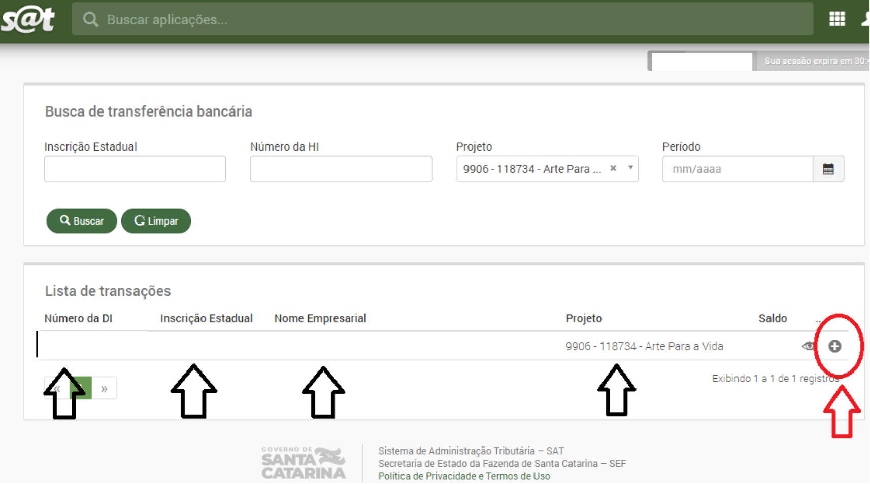

Slide 16
A apropriação do crédito presumido exige que o contribuinte:
▪ esteja em dia com as obrigações acessórias relativas à DIME; e
▪ possua certidão negativa de débitos ou certidão positiva com efeitos de negativa.
Algumas empresas possuem condições diferentes de enquadramento como contribuintes e pagam o Simples - essas não podem se enquadrar como apoiadoras. É o caso das microempresas e das empresas de pequeno porte.

Slide 17
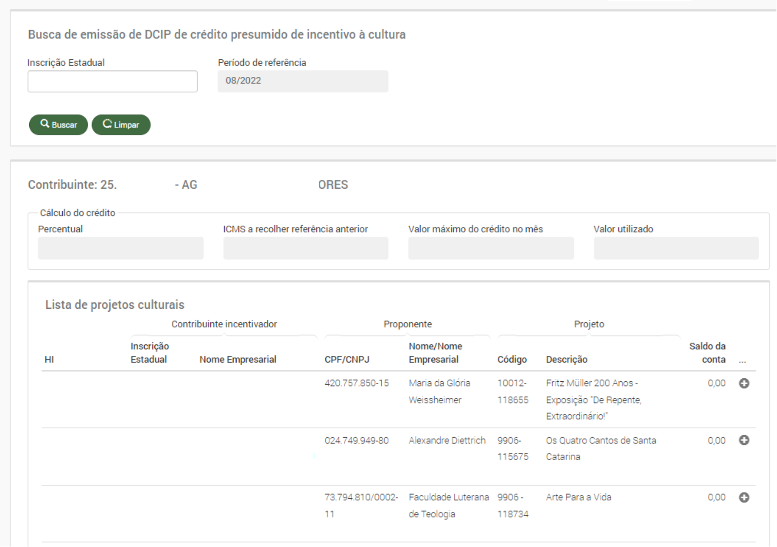

Slide 18
OBSERVAÇÃO: POSSÍVEL APENAS PARA QUEM TEM ICMS A PAGAR

Slide 19

Contatos dos responsáveis pelo projeto
Coordenador Geral e Procurador:
  Claus Schwambach
    (47) 99635-4060
    claus.schwambach@flt.edu.br
Contador:
  Jair da Silva
    (47) 99235-8852
    contador.arteprovida@gmail.com
Financeiro:
  Janete Pflanzer Galvão
    (47) 99933-2195
    flt@flt.edu.br

Slide 20
Assessoria:
Loriberto Filho
Loriberto.filho@orplan.srv.br
contato@orplan.srv.br
https://orplan.srv.br
@prof.loriberto
LINKS ÚTEIS:
https://cultura.sc.gov.br/editais-e-acoes/programa-de-incentivo-a-cultura/o-que-e-o-pic
https://sef.sc.gov.br/servicos/sistema/1/SAT

